Slide 1
Sesión 3:
Diferentes enfoques respecto a la evaluación de la conformidad
México

Slide 2





La evolución del sistema de normalización nacional ha ido en paralelo al proceso de apertura comercial y modernización del país
GATT TLCAN TLCAN (908.2)
Creación de ema
Organismos privados (normalización y certificación)
Desregulación – se transparenta emisión y comprobación de NOM’s
Diferencia de NOM’s y NMX’s
Incorpora compromisos internacionales (OMC y TLC)
Apertura a organismos de EU y CAN
Acreditación por entidades privadas
Creación del Cenam
LFMN
1986 1988 1992 1997 1999 2000 2007
2

Slide 3
SISMENEC
Sistema Mexicano de Metrología, Normalización y Evaluación de la Conformidad
Metrología
Normalización
Evaluación de la Conformidad
Acreditación

Slide 4

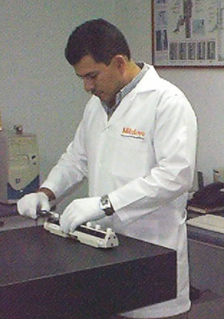
Metrología
En México contamos con el
Centro Nacional de Metrología, laboratorio primario de nuestro país
Signatario del Acuerdo de Reconocimiento de Comité Internacional de Pesas y Medidas.
Y con los laboratorios
secundarios, terciarios y de referencia acreditados

Slide 5

Normalización
Principal Marco Regulatorio Nacional
Ley Federal sobre Metrología y Normalización y su reglamento.
NOM
Norma Oficial Mexicana
NMX
Norma Mexicana
NI
Normas internacionales
NRF
Normas de
referencia
Normas de Emergencia

Slide 6



Normalización
Elaboradas por las Secretarías de Estado a través la Comisión Nacional de Normalización y los Comités Consultivos Nacionales (CNNN)
Regulación técnica de cumplimiento obligatorio
Norma Oficial Mexicana
Las NOM establecen las características y/o especificaciones relacionadas con:
Información al consumidor
Salud y seguridad
Cuidado al ambiente
Denominación de origen de productos

Slide 7


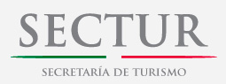








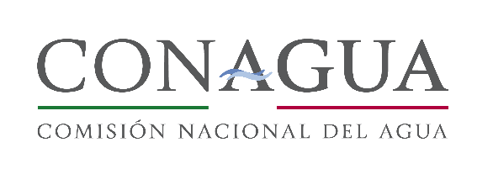

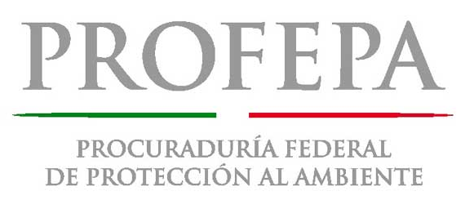
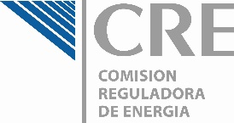



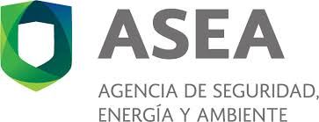

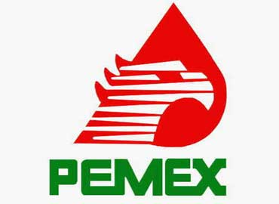

Ejemplos de Dependencias que emiten y vigilan normas y especificaciones

Slide 8


Normalización
NMX
Norma Mexicana
De aplicación voluntaria
Emitidas por Organismos Nacionales de Normalización
Responsabilidad Social
Las NMX establecen las características y/o especificaciones relacionadas con:
Métodos de calibración
Desempeño de productos
Métodos de prueba
Calidad

Slide 9

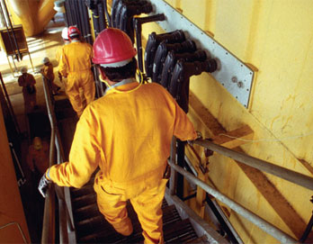
Normas internacionales, NI
Elaboradas por organismos internacionales de normalización como:
ISO, IEC, UIT, CODEX
Normalización
Normas de referencia, NRF
Elaboradas por las entidades de administración pública federal para la adquisición o contratación de bienes y servicios.
PEMEX, Comisión Federal de Electricidad, Comisión Reguladora de Energía, Instituto Mexicano del Seguro Social

Slide 10
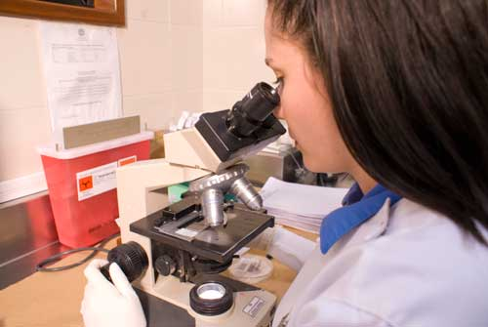
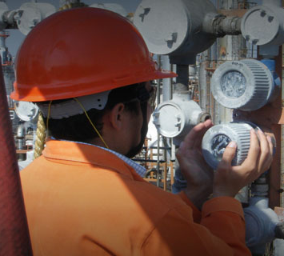

Para revisar que las normas se cumplen existen los Organismos de Evaluación de la Conformidad:
Laboratorios
Unidades de Verificación
Organismos de Certificación

Slide 11

Para evaluar que los laboratorios, unidades de verificación y organismos de certificación cumplen con las normas existe la:
Acreditación
Es el acto por el cual una entidad reconoce:
Competencia técnica
Confiabilidad
De los organismos de evaluación de la conformidad
En México desde 1999 existe la entidad mexicana de acreditación, a.c.

Slide 12
En México:
ema
Acredita
Regulador
Aprueba
Acreditación: Evaluación de la confiabilidad y competencia técnica. (ema)
Aprobación: Reconocimiento formal por la autoridad para fines oficiales. (Gobierno Federal)
(Artículo 70 de la Ley Federal sobre Metrología y Normalización, “Posterior a la acreditación, tratándose de normas oficiales mexicanas, las dependencias competentes, pueden aprobar a las personas acreditadas)

Slide 13
ACREDITACIÓN Y APROBACIÓN
Si el Organismo de Evaluación de la Conformidad cumple con la normativa, ema otorga la acreditación, sin embargo la autoridad competente puede establecer requisitos adicionales.
Los representantes de las dependencias participan junto con ema en las evaluaciones donde se determina la competencia técnica de los Organismo de Evaluación de la Conformidad.
ema trabaja de manera conjunta con las dependencias para establecer los criterios de evaluación, los cuales son aprobados por los Comités de evaluación, integrados por todos los sectores interesados.

Slide 14


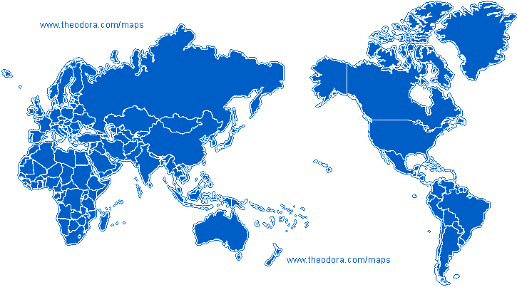
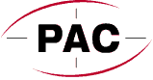


¿Quién evalúa que el acreditador es confiable?
Existen organismos internacionales y regionales en materia de acreditación. México por su ubicación geográfica participa en:
Foro Internacional de Acreditación
Cooperación Internacional para la Acreditación de Laboratorios
Cooperación de Acreditación del Pacífico
Cooperación InterAmericana de Acreditación
Cooperación de Acreditación de Laboratorios de Asia Pacífico

Slide 15







Cadena de confianza
Organismos internacionales
Acuerdos Multilaterales
Organismos regionales
Acuerdos Mutuos
Organismo de Acreditación Nacional
Acreditación
Organismos de Certificación, Laboratorios y Unidades de Verificación
Certificación, Ensayos, Calibración o verificación
Empresarios / Usuarios
Productos o servicios de acuerdo a las normas que se requieran.

Slide 16

ema cumple con las Guías Internacionales ISO/IEC y es evaluada por sus pares de otros países a través de los Organismos Internacionales
NORMA 17011
(Norma internacional para los organismos de acreditación)
ema aplica las Guías ISO/IEC y las NMX-EC en sus evaluaciones
Acreditación
Algunos ejemplos
ISO/IEC 17020
Unidades de Verificación
ISO/IEC 17025
Laboratorios de Ensayo y Calibración
ISO/IEC/15189 para Laboratorios Clínicos
Organismos de Certificación
GUIAS ISO/IEC:
17021(Sistemas de Gestión de Calidad y Ambiental)
17065 (Producto) y 17024 (Personas: Auditores de gestión de calidad y ambiental)
ISO 14065
ISO 14064
Organismos verificadores/
validadores
ISO/IEC 17043 Proveedores de Ensayos de Aptitud

Slide 17




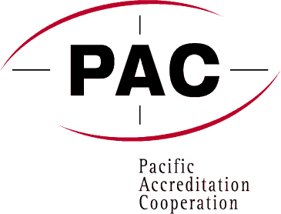
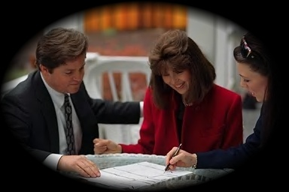

Reconocimiento Internacional
Hoy, ema cuenta con todos los Reconocimientos Regionales e Internacionales
Foro Internacional de Acreditación
(Organismos de Certificación)
Cooperación Internacional de Acreditación de Laboratorios
Cooperación de Acreditación de Laboratorios de Asia Pacífico
Cooperación de Acreditación del Pacífico
Cooperación Inter Americana de Acreditación
Agencia Mundial Anti-dopage
Organismos de Certificación
Unidades de Verificación
Laboratorios de Ensayo
Laboratorios de Calibración
Laboratorios Clínicos
Proveedores de Ensayos de Aptitud
Organismos Verificadores Validadores de Gases Efecto Invernadero
Global GAP

Slide 18
Normas en México
Situación actual
Normas Obligatorias | 746
Normas Voluntarias | 4598
Normas de referencia | 321
Total de Normas (oficiales, voluntarias, de referencia) | 5,665

Slide 19
Estrategia conjunta
Objetivo: Cumplimiento de las normas al 100%
Iniciativa
Privada
Entidad
Acreditadora
Gobierno
A través de alianzas entre sectores se busca:
Mayor conocimiento del Sistema Mexicano de Metrología, Normalización y Evaluación de la Conformidad.
Desarrollar esquemas de acreditación para cubrir necesidades.
Mayor vigilancia del cumplimiento de las normas.

Slide 20
Crecimiento de la infraestructura:
Algunos números
Infraestructura técnica | 1995 | 2016
Entidades de Acreditación | - | 1
Organismos de Certificación | 6 | 161
Laboratorios de ensayo | 238 | 1388
Laboratorios de calibración | 38 | 601
Laboratorios clínicos | - | 90
Bancos de Sangre | - | 5
Unidades de verificación | 707 | 1888
Personal trabajando en el sistema | 1,000 | 40,000 (aprox)

Slide 21
El sistema permite:
Lenguaje común en el comercio internacional
Eliminación de barreras al comercio
Cumplir y demostrar cumplimiento con regulación de autoridades y con estándares nacionales, internacionales, o de otros países, sean clientes o usuarios
Certidumbre y control de calidad en las exportaciones e importaciones
Innovación y transferencia de tecnología
Cumplimiento con los principios fundamentales de OTC.

Slide 22
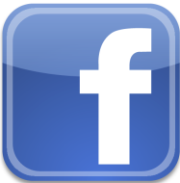
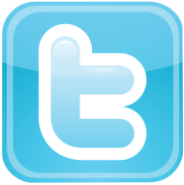
MUCHAS GRACIAS
Lada sin costo es:
01 800 022 29 78
Conmutador:
(55) 9148-4300
Fax:
(55) 5591-0529
www.ema.org.mx
Página
Electrónica:
Facebook: ema.org.mx
Twitter: ema_ac

